Slide 1
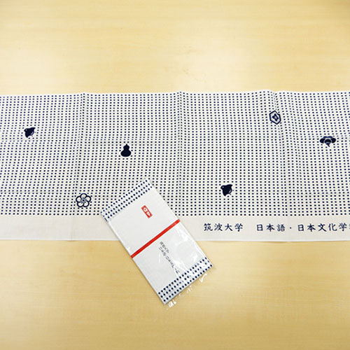
【提案書】
オリジナル手ぬぐい（反応染め）
特徴
綿100%素材で柔らかい風合いの本格的な反応染め手ぬぐい。インクがしっかり生地を通り抜けるので、裏も表も同じ様にキレイなプリントに仕上ります。展示会やイベントノベルティに人気です。
商品写
納期
納期スペース
仕様
素材：綿
サイズ：約900×340mm程度
備考：印刷：反応染め １色 塗り50％以内
お見積
お見積りスペース

